Slide 1

“Гагарин атындағы орта мектеп” КММ
Отбасылық мерекелер
3-бөлім.
Менің отбасым және достарым
Дүниетану
1 сынып
Бастауыш сынып мұғалімі
Тастенова Алия Бейбитжановна

Slide 2
Барлық оқушылар: өз отбасындағы мерекелерді атайды.
Көптеген оқушылар: өз отбасындағы мерекелердің ерекшеліктерін түсіндіреді, алған әсерін сипаттайды.
Кейбір оқушылар: Туған күн мерекесінің өткізілу жоспарын құрайды.
Оқу мақсаты:
1.1.6.1 отбасылық мерекелердің бірін сипаттау

Slide 3

«Түймедақ» ойны.
Түймедақтың ортасына
«Отбасы» сөзі жазылады.
Оқушылар әр жапыраққа осы сөзге ассоциация жазуы тиіс.
Көкке қарап күн көрем
Төмен қарап жер көрем
Оңға, солға бұрылып,
Егеменді ел көрем
отбасы

Slide 4
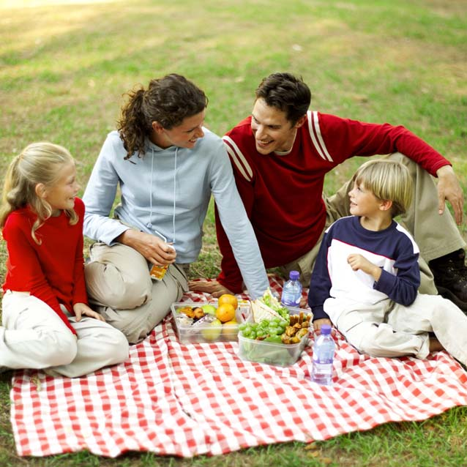
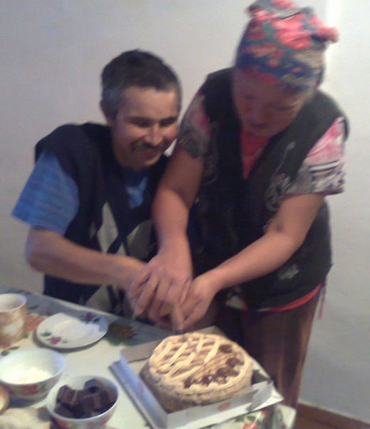
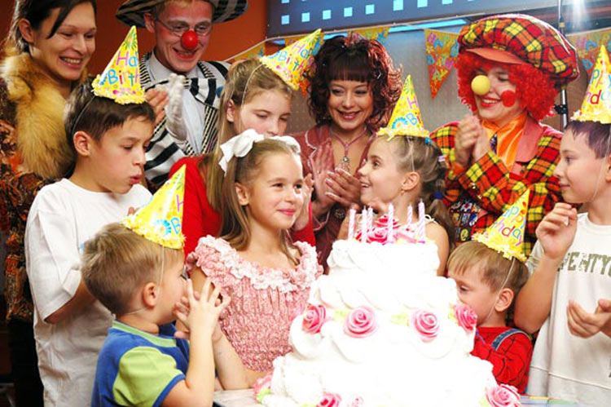
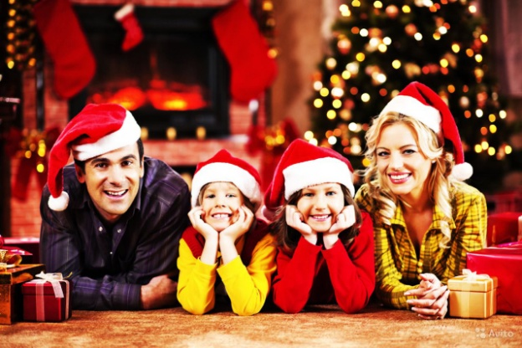
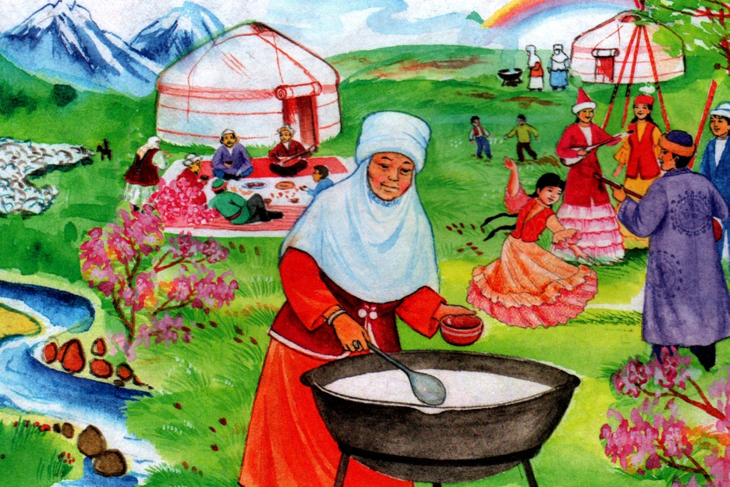
«Портреттер галереясы»

Slide 5
- Берілген суреттерде қандай мерекелер бейнеленген?
-Өзің себепкер болатын, жылына бір рет аталып өтілетін қандай мереке білесің?
-Туған күннің басқа мерекелерден ерекшелігі неде?
- Отбасындағы қай мереке қатты әсер қалдырды, сипатта.
- Бүгін туған күн мерекесін жоспарлаймыз

Slide 6
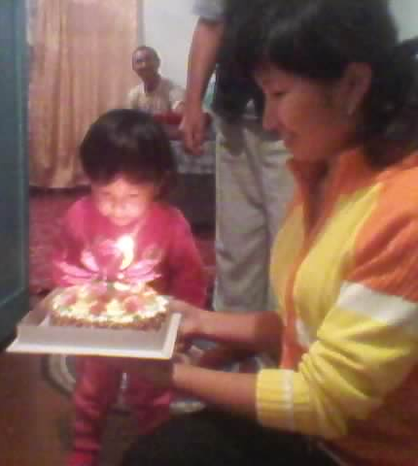
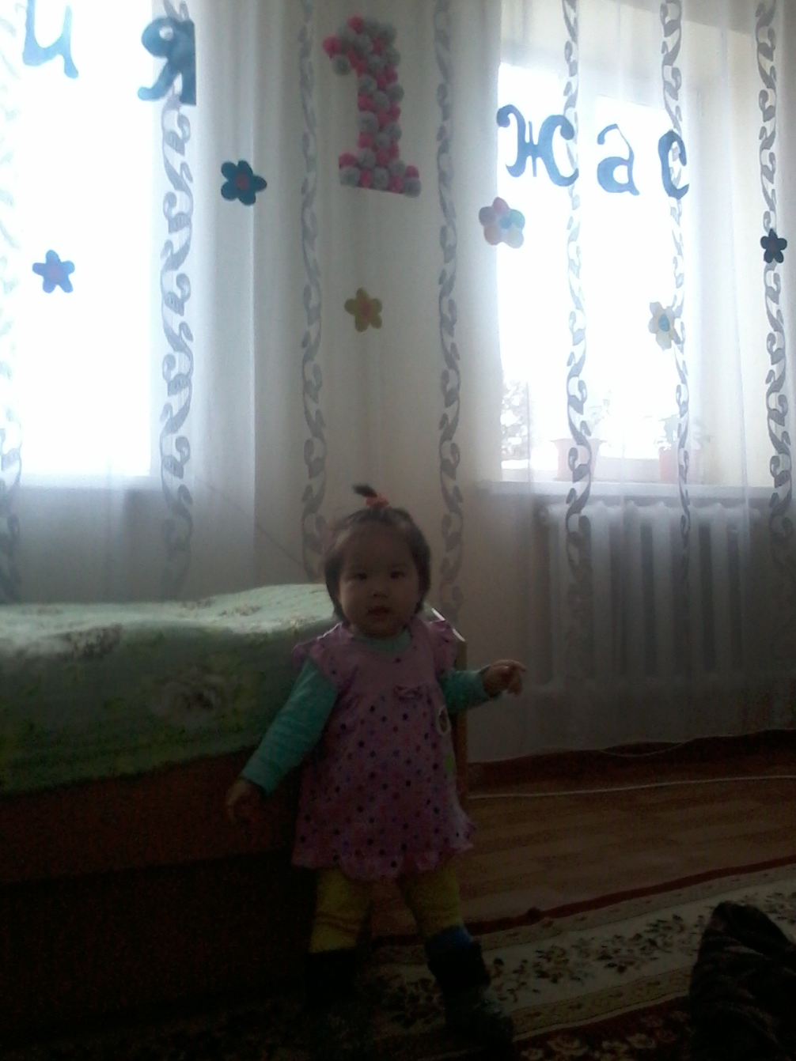
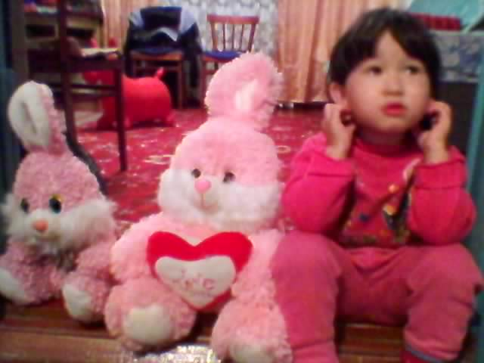
Менің туған күнім

Slide 7

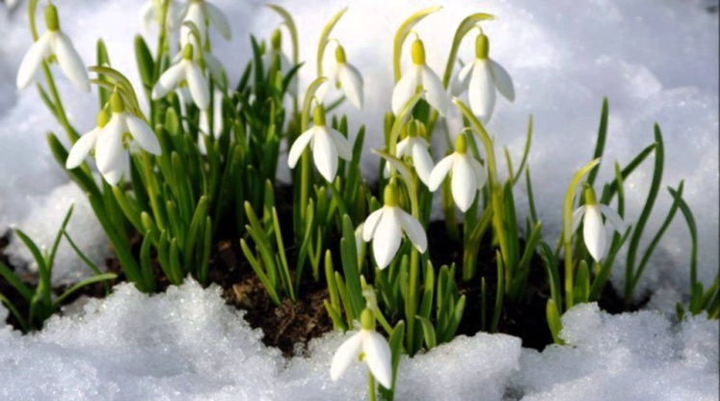
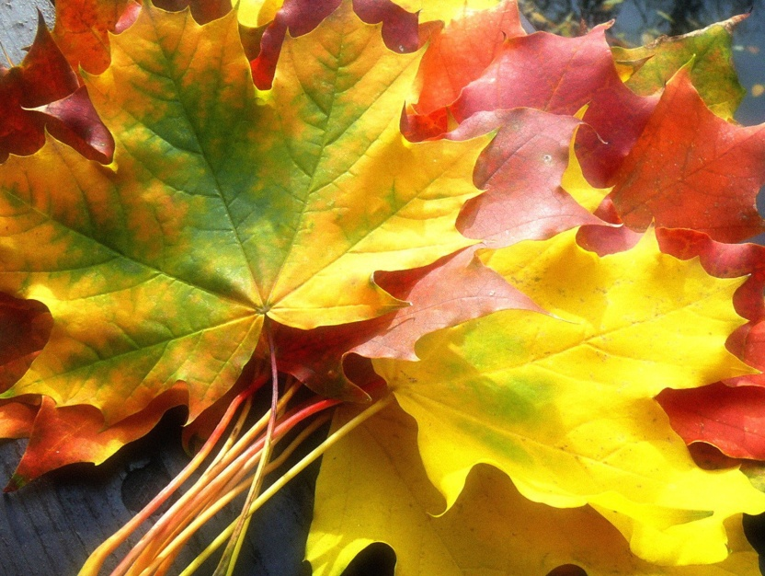

Туған күндеріне байланысты топқа біріктіру

Slide 8
Тапсырма. Постер құрау
Жыл мезгіліне байланысты өз туған күніңді жоспарла.
Туған күндерді атап өтуді жоспарлау үшін, мыналарға назар аудар: сүйікті тағам мен сусындар жақсы көретін ойындар қонақтар тізімі туған күнде айтылатын әндер

Slide 9
Бағалау критерийлері | Дескриптор
Отбасында мерекелерді сипаттап, талдайды. | Жыл мезгіліне байланысты туған күн мерекесінің ерекшеліктерін ажыратады, сипаттайды.
Туған күн мерекесінің жоспарын құрайды | Сүйікті тағам мен сусындарды таңдайды. Жақсы көретін ойындарды таңдайды. Қонақтар тізімін құрайды. Туған күнде айтылатын әндер таңдайды. Туған күн мерекесінің жоспарын құрайды.
Топтар арасында постермен алмасу арқылы бағалау
Постер қорғау

Slide 10
Сергіту сәті.
Туған күн туралы ән айту

Slide 11

Кері байланыс.
«Киндер сюрприз»

Slide 12
Қорытынды:
Бүгін қандай тақырыпты талқыладық?
Жақында кімнің туған күні болады?
Туған күнді қайда өткізуге болады?

Slide 13

Рефлексия.
SMS. Тілек жазу

